Slide 1
Arcgiste Koordinatlı bir harita kullanma
İşlem Sıralaması: Masa üstünden dosya atma – Zoom to layer ile haritanın hizalanması – X ve Y Koordinatlarının girilmesi – Koordinat düzeltmesi

Slide 2
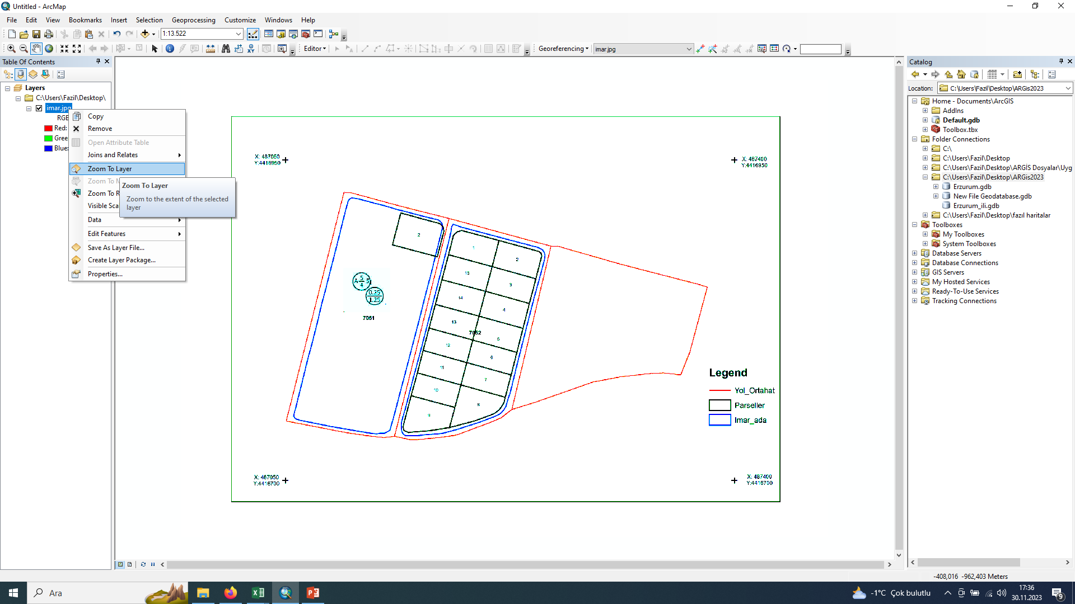

Slide 3
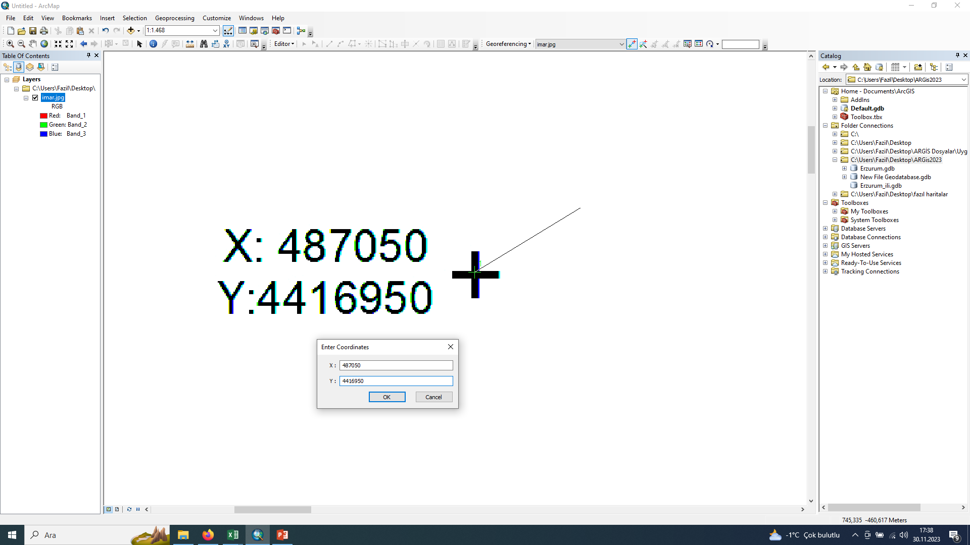

Slide 4
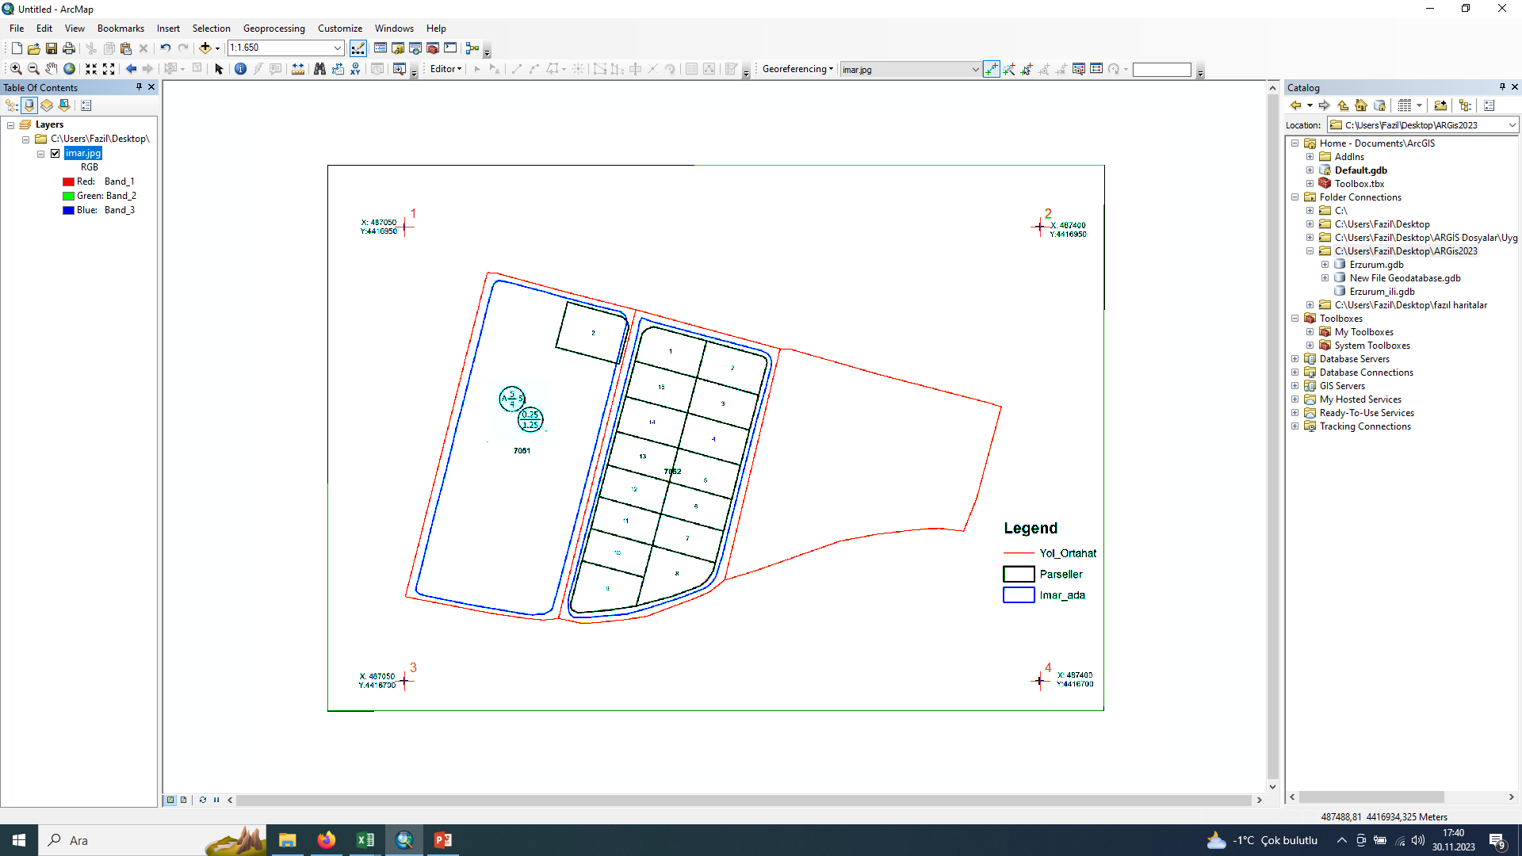

Slide 5
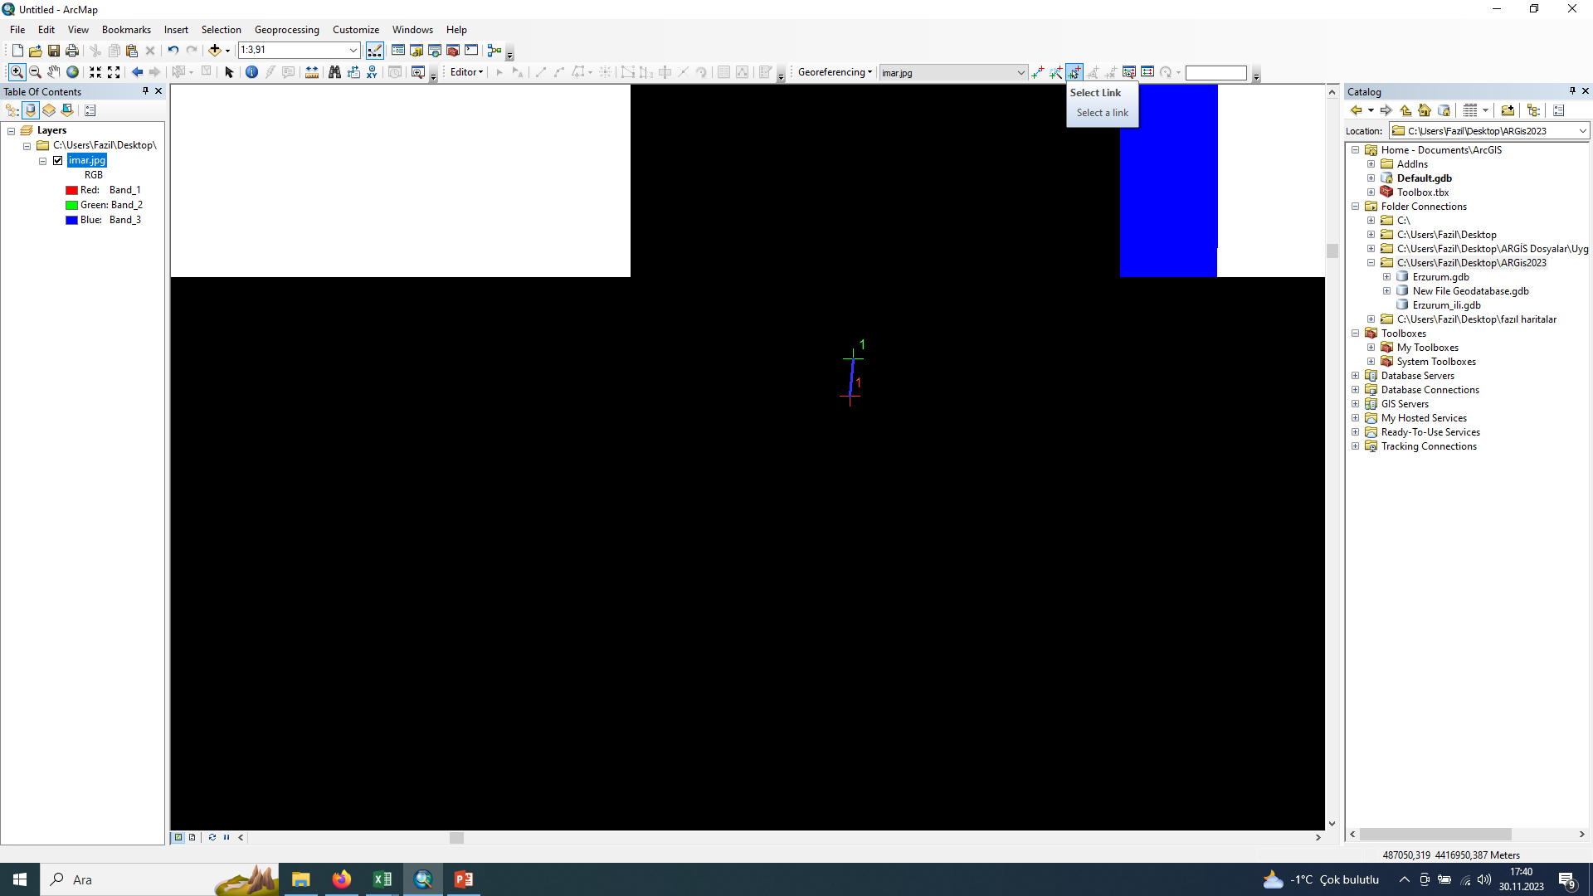

Slide 6
